Slide 1
前 言
第一章
庄珊娜
石家庄铁道大学信息科学与技术学院数字媒体技术系

Slide 2
本章主要内容
本学期主要学习内容
教材与推荐书目
教学方式
考核方式
Unity简介
Unity视图与基础操作

Slide 3
本章主要内容
本学期主要学习内容
教材与推荐书目
教学方式
考核方式
Unity简介
Unity视图与基础操作

Slide 4

本学期主要学习内容
版本：2017.3.1f1
https://unity.cn/

Slide 5
本学期主要学习内容
Unity编辑器结构（1课时）
UGUI游戏界面（6课时）
Unity游戏脚本（2课时）
游戏元素（2课时）
物理引擎（4课时）
输入与控制（2课时）
粒子系统（1课时）
动画系统（Animation和Animator）（6课时）

Slide 6
本章主要内容
本学期主要学习内容
教材与推荐书目
教学方式
考核方式
Unity简介
Unity视图与基础操作

Slide 7
教材与推荐书目
教材
宣雨松，《Unity 3D 游戏开发》（第2 版），人民邮电出版社
推荐书目
商浩宇，李一帆，张吉祥，《Unity 5.x 完全自学手册》，电子工业出版社
Unity Technologies，《Unity 5.x 从入门到精通》，中国铁道出版社

Slide 8
本章主要内容
本学期主要学习内容
教材与推荐书目
教学方式
考核方式
Unity简介
Unity视图与基础操作

Slide 9
教学方式
1-6周——理论
周三、周五1-2节（二教405）
7-15周——上机（九教327）
16周——汇报
小组学习
每组3人（有2组4人），自由结组，按组就坐
理论课随讲随练
上机=基本练习+综合练习+综合设计
4周
4周
1周

Slide 10
本章主要内容
本学期主要学习内容
教材与推荐书目
教学方式
考核方式
Unity简介
Unity视图与基础操作

Slide 11
考核方式
综合设计（60分）
所设计游戏（40分）
PPT制作及汇报（20分）
平时成绩（40分）
基本练习
综合练习
考勤+课堂表现

Slide 12
综合设计考核点
游戏设计
游戏构思
游戏场景设计及元素运用
所用到知识点个数
所有成员均需对游戏设计有所贡献
有突出特色的可加附加分
PPT制作及汇报
PPT制作条理清晰、重点突出，无大段文字
每组汇报时间为15分钟，可上下浮动2分钟，否则，超出或少于规定时间按照1分/min扣除
所有成员均需汇报

Slide 13
本章主要内容
本学期主要学习内容
教材与推荐书目
教学方式
考核方式
Unity简介
Unity视图与基础操作

Slide 14

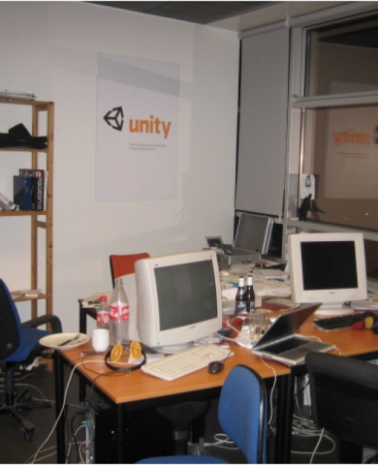

Unity简介

Slide 15

Unity简介
创始人给Unity制定的三个原则
希望能让开发大众化，就是每天都需要专门关注将最有效果的一些最强大的开发工具给到开发者。
解决开发中的困难，解决困难的问题也就是大家不需要面对这些问题，包括我们当今的这些问题。
驱动成功，帮助开发者变现。

Slide 16
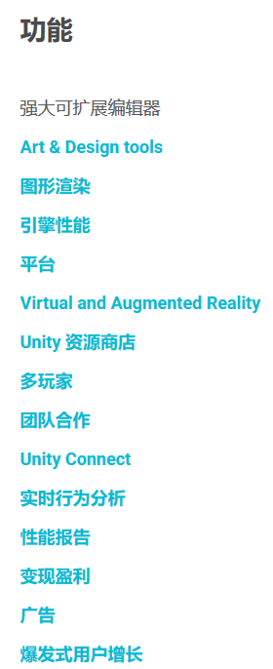
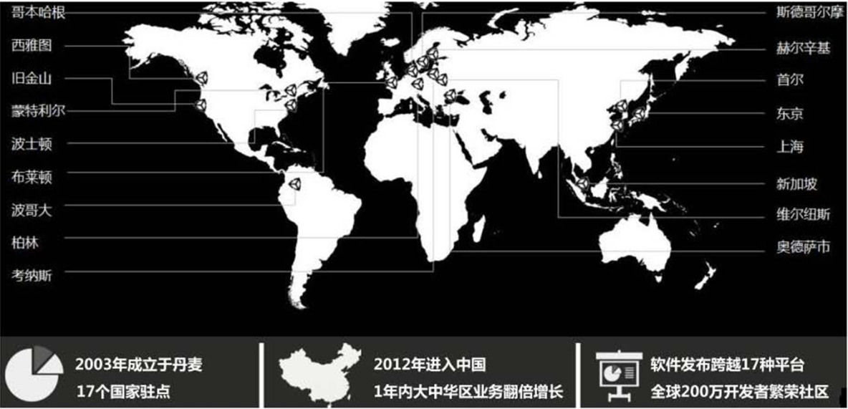
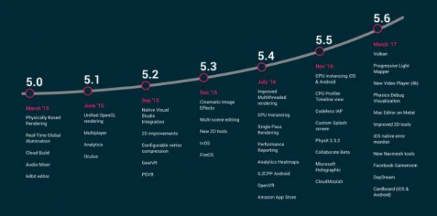
Unity简介

Slide 17



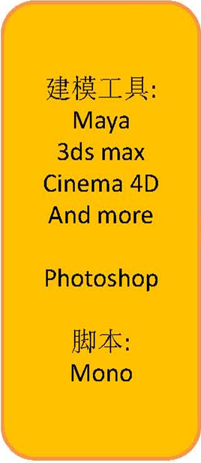
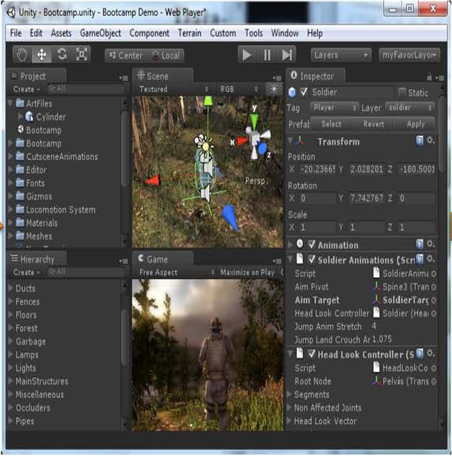
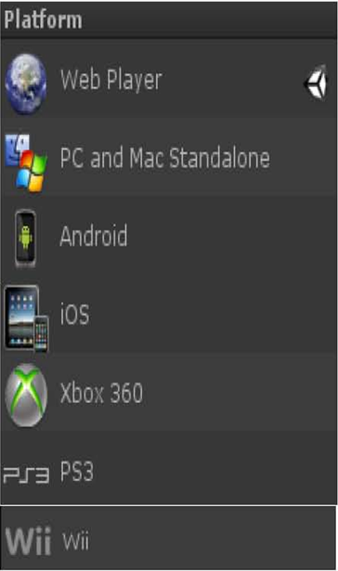
Unity简介

Slide 18
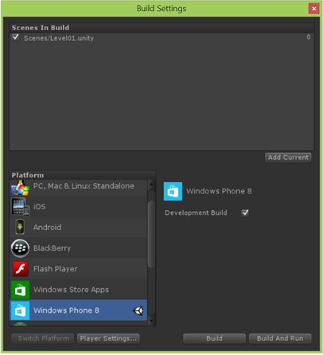
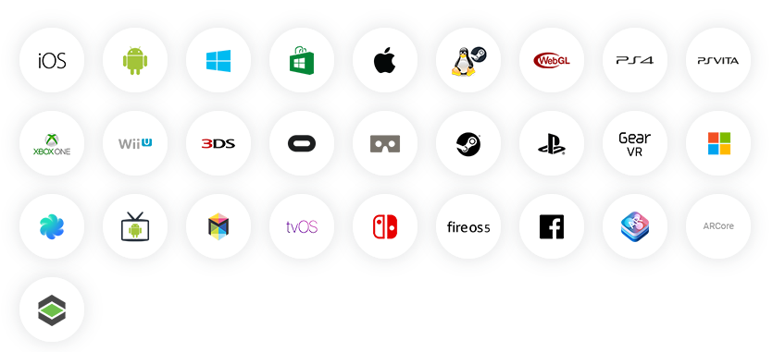
Unity简介
跨平台特性

Slide 19
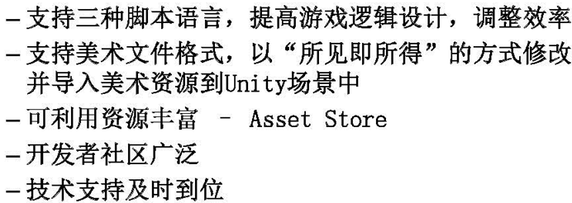
Unity简介
开发速度快

Slide 20
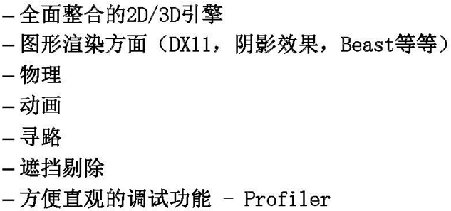
Unity简介
功能齐全并强大

Slide 21
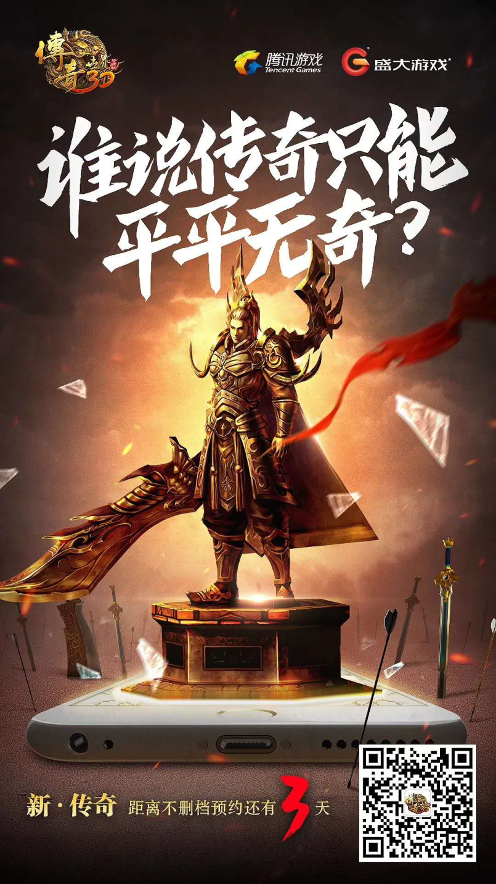


Unity简介
绚丽的3D渲染效果

Slide 22
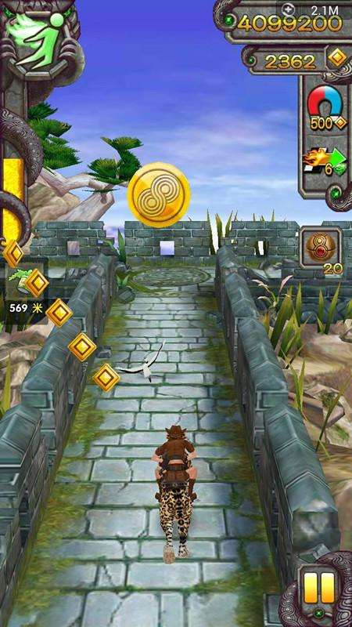

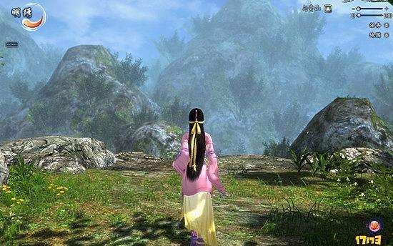
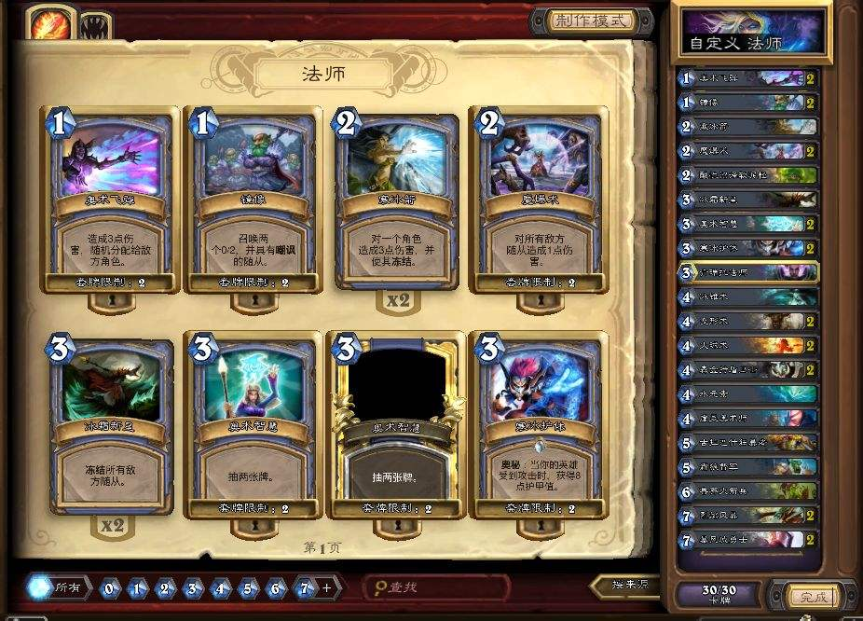
Unity简介

Slide 23
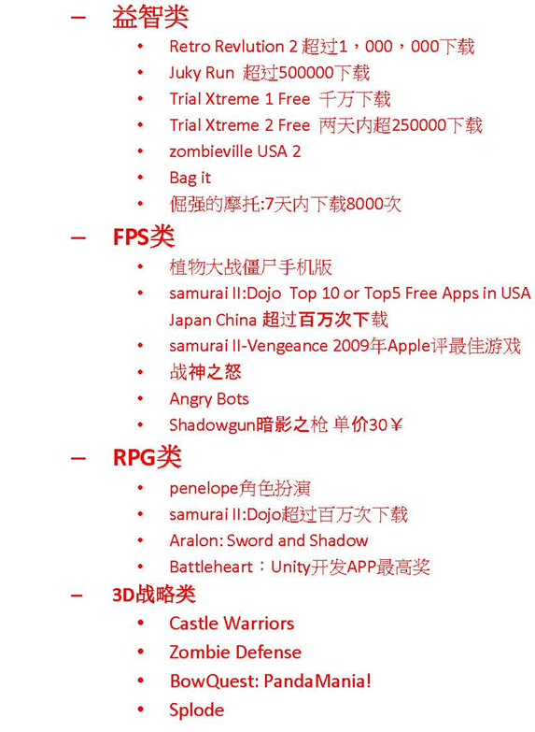
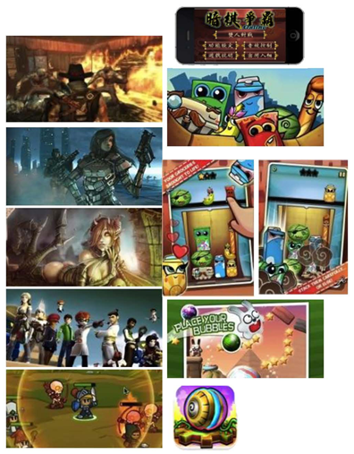
Unity简介

Slide 24
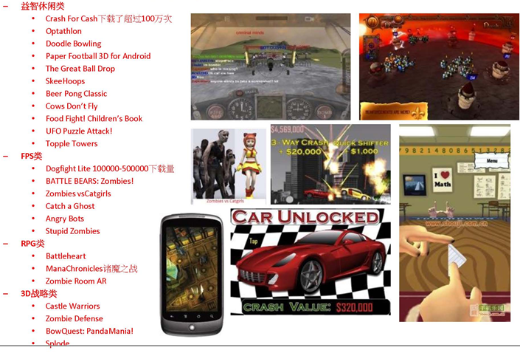
Unity简介

Slide 25

Unity简介

Slide 26
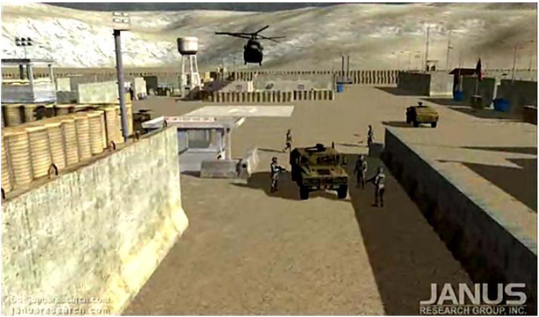
Unity简介

Slide 27
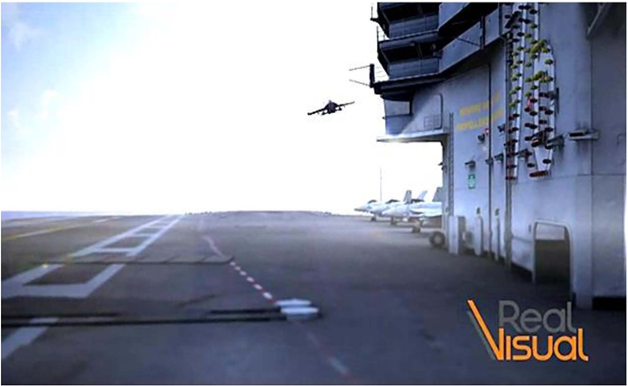
Unity简介

Slide 28
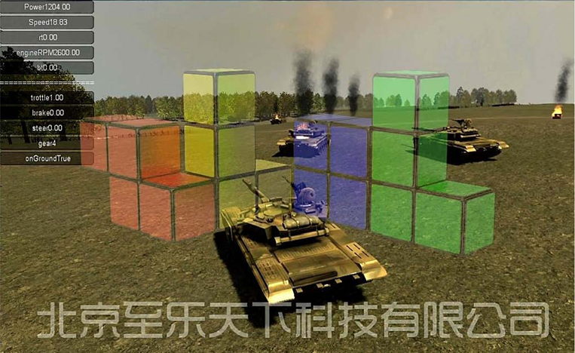
Unity简介

Slide 29
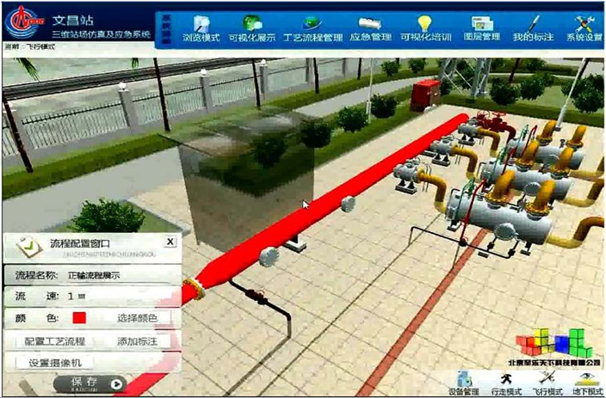
Unity简介

Slide 30
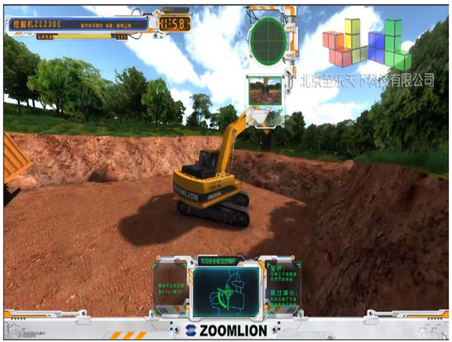
Unity简介

Slide 31
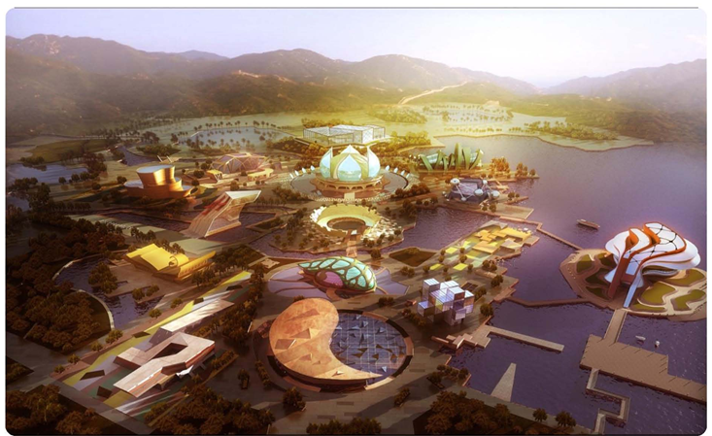
Unity简介

Slide 32

Unity简介

Slide 33
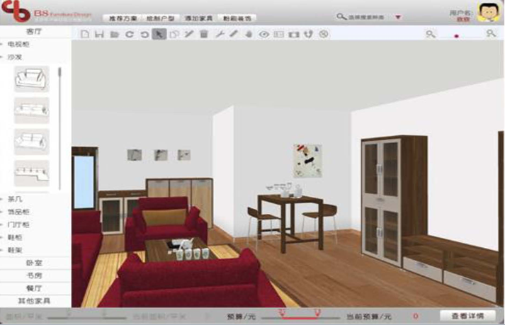
Unity简介

Slide 34
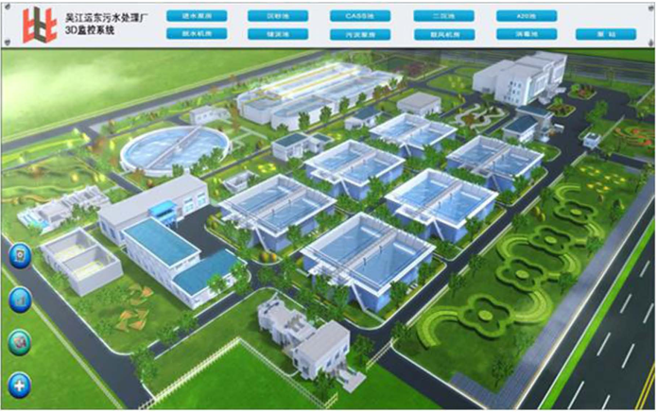
Unity简介

Slide 35
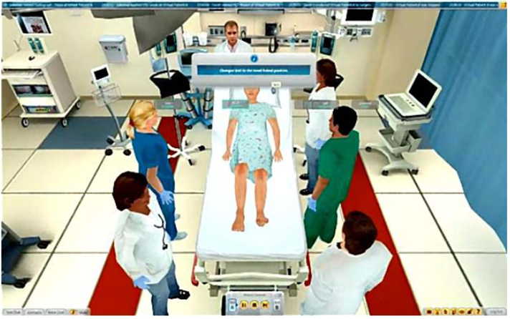
Unity简介

Slide 36
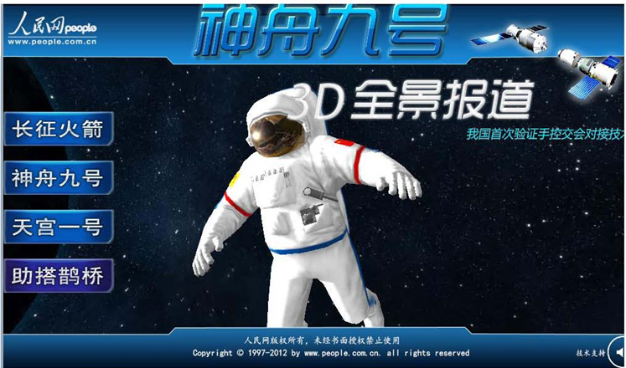
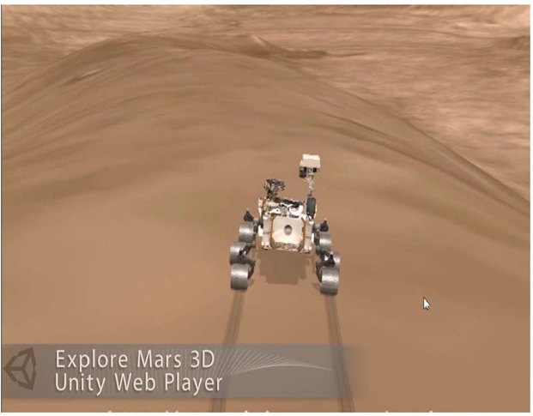
Unity简介

Slide 37
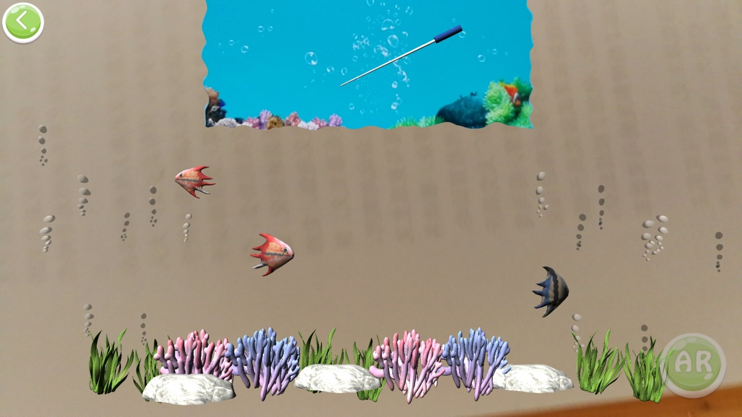
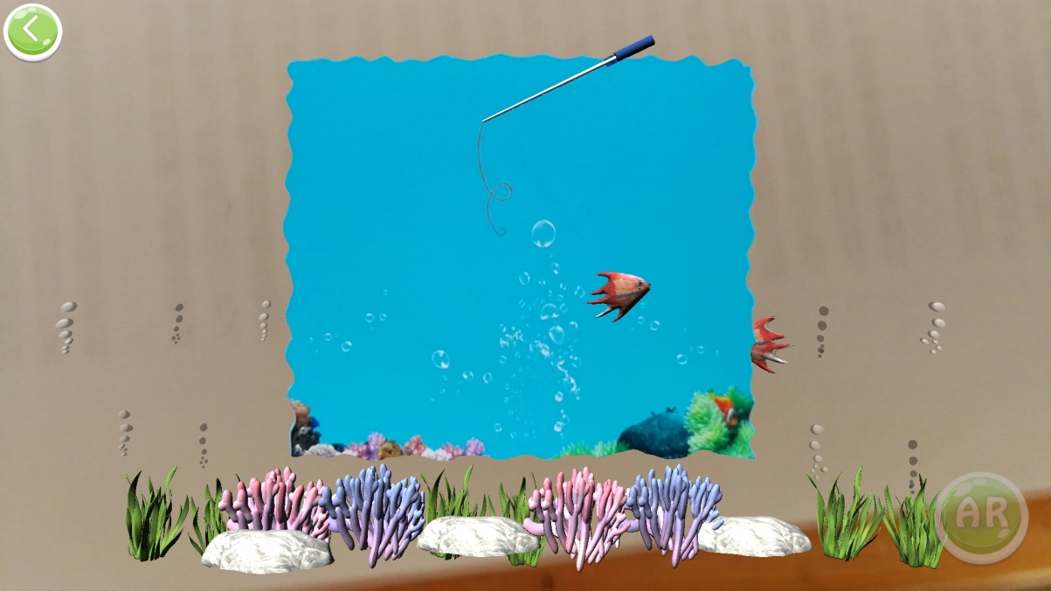
Unity简介

Slide 38
Unity简介
每次在人们用的平台变化的时候，是机会最多的时候。希望大家现在认真工作，不要睡太多，因为有很多公司会在这个阶段死掉。
----David

Slide 39
本章主要内容
本学期主要学习内容
教材与推荐书目
教学方式
考核方式
Unity简介
Unity视图与基础操作

Slide 40
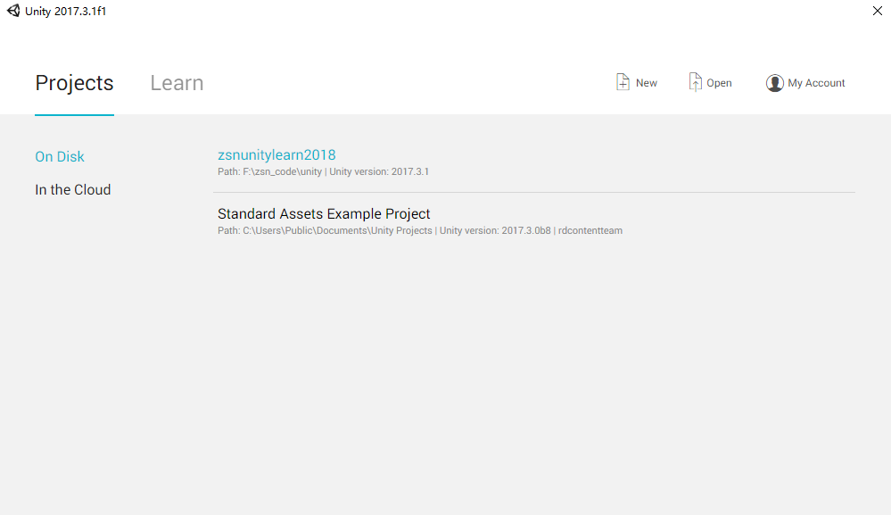
Unity视图与基础操作

Slide 41
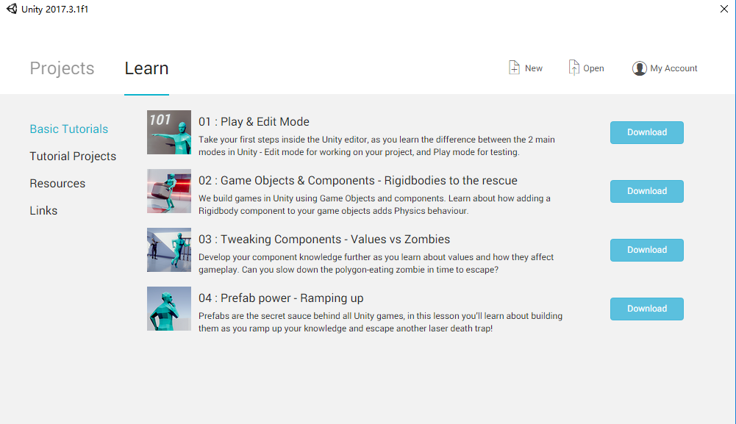
Unity视图与基础操作

Slide 42
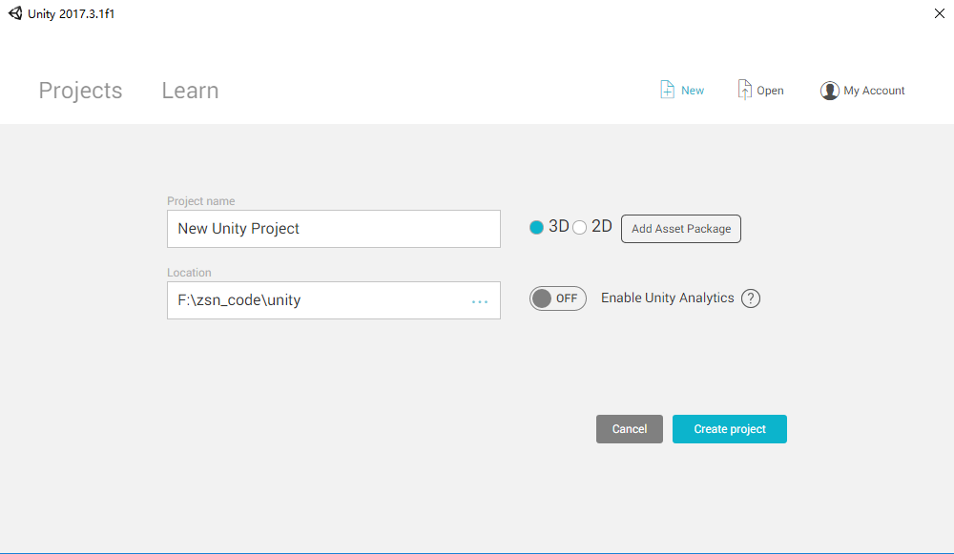
Unity视图与基础操作

Slide 43
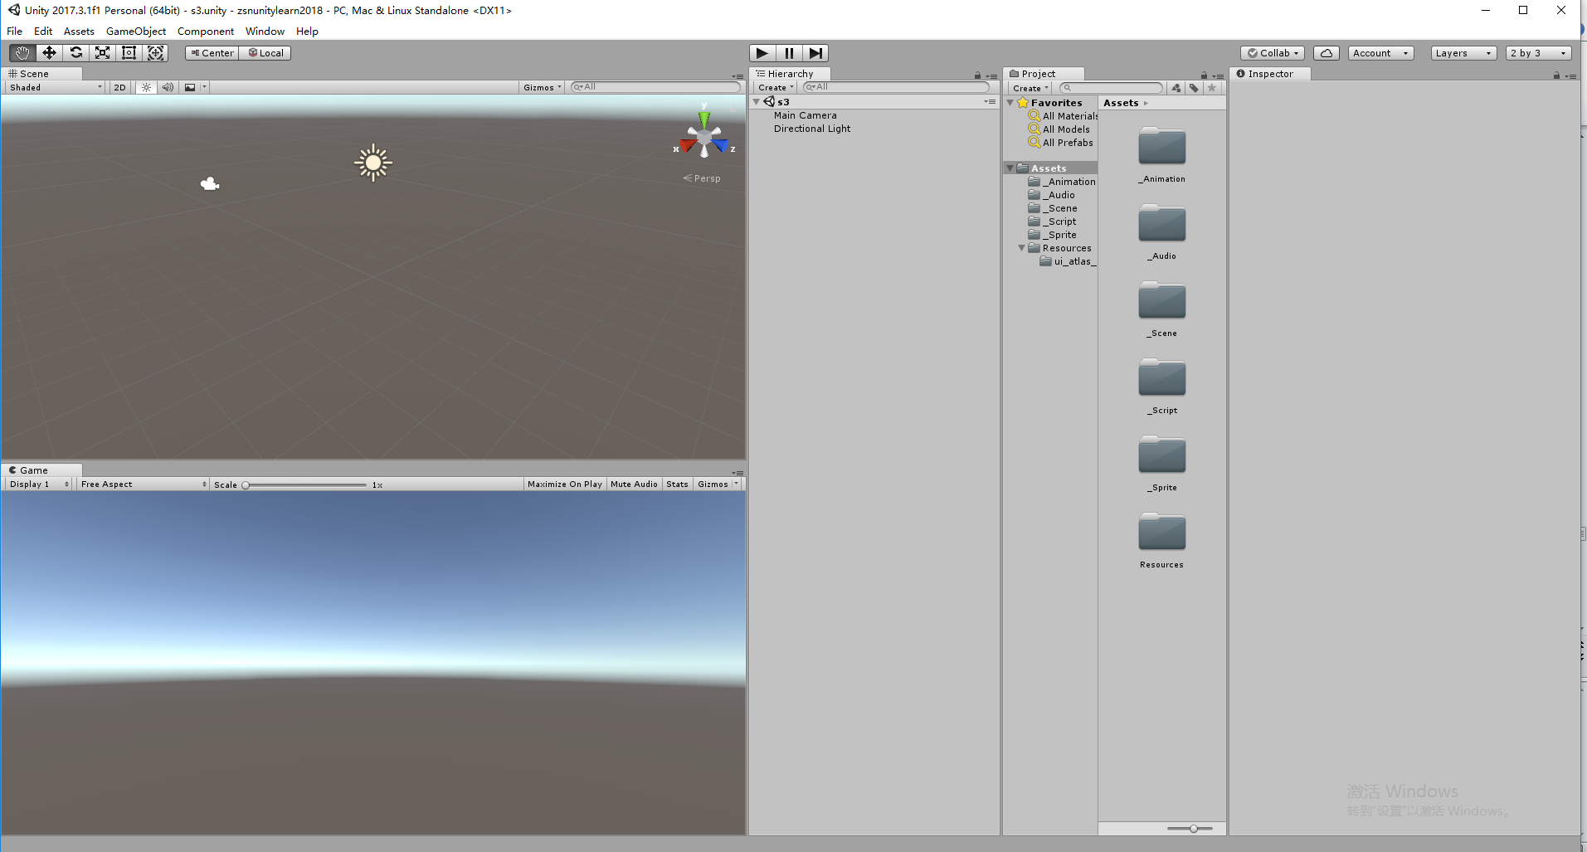
Unity视图与基础操作
场景视图
层次视图
监测视图
游戏视图
项目视图

Slide 44
Unity视图与基础操作
菜单栏
文件菜单
编辑菜单
资源菜单
游戏对象菜单
组件菜单
窗口菜单
帮助菜单

Slide 45
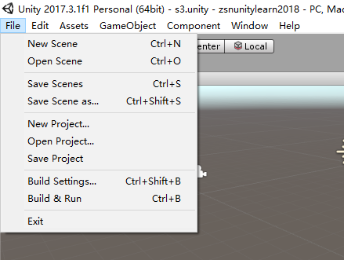
Unity视图与基础操作
菜单栏
File（文件菜单
）

Slide 46
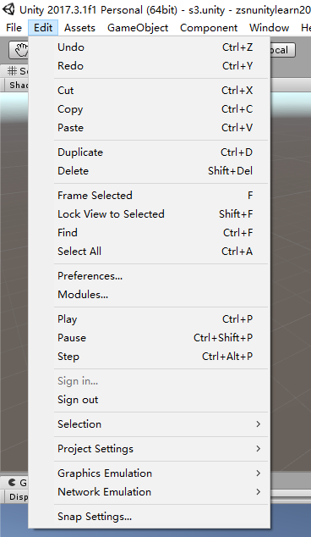
Unity视图与基础操作
菜单栏
Eidt（编辑菜单）

Slide 47
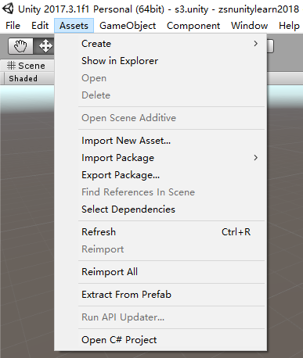
Unity视图与基础操作
菜单栏
Assets（资源菜单）
所创建内容出现在Project（工程视图）下，存储位置在工程文件夹的Assets文件夹下。

Slide 48
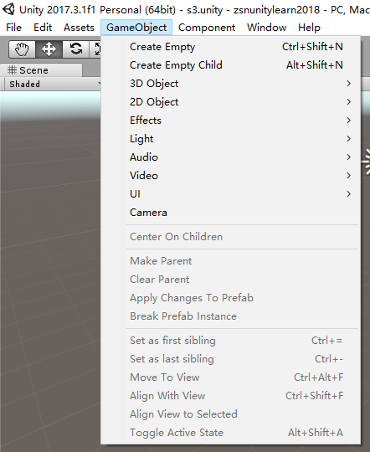
Unity视图与基础操作
菜单栏
GameObject（游戏对象菜单）
所创建内容出现在Scene（场景视图）和Hierarchy（层级视图）下。

Slide 49
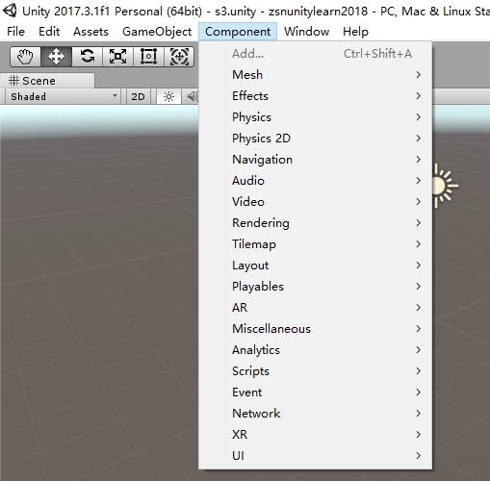
Unity视图与基础操作
菜单栏
Component（组件菜单）
所创建内容出现在Inspector（属性视图）下。

Slide 50
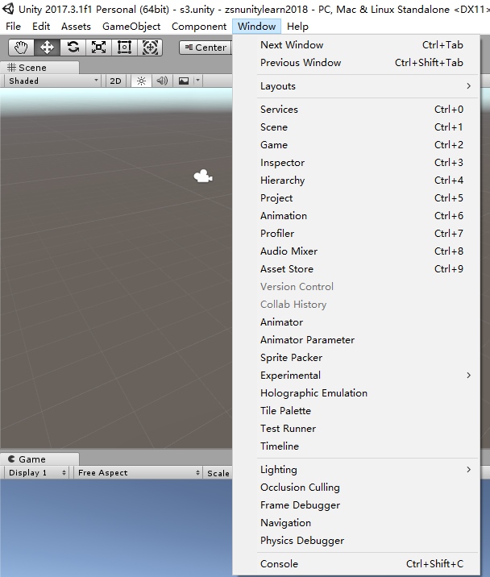
Unity视图与基础操作
菜单栏
Window（窗口菜单）

Slide 51
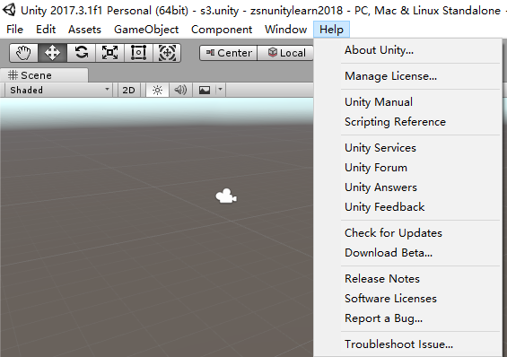
Unity视图与基础操作
菜单栏
Help（帮助菜单）

Slide 52
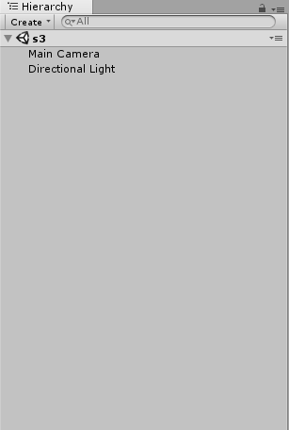
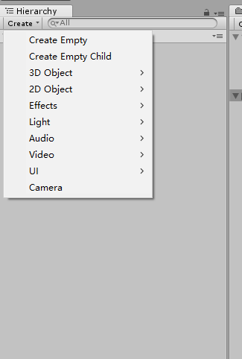
Unity视图与基础操作
Hierarchy视图
存放游戏场景中具体的游戏对象
摄像机
平面贴图
3D贴图
光源
箱子
球体
胶囊体
模型
平面
地形
……

Slide 53
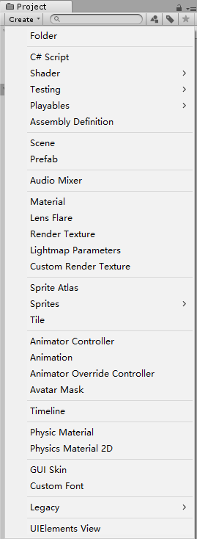
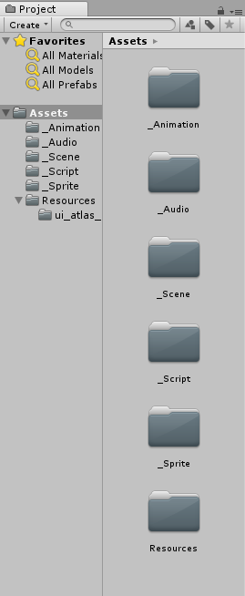
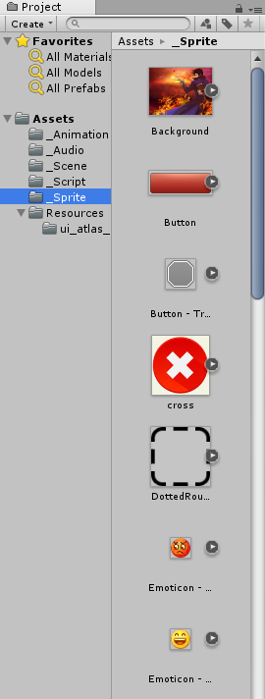
Unity视图与基础操作
Project 视图
存放游戏中所用到的资源文件
游戏脚本
预设
材质
动画
自定义字体
纹理
物理材质
GUI皮肤
……

Slide 54
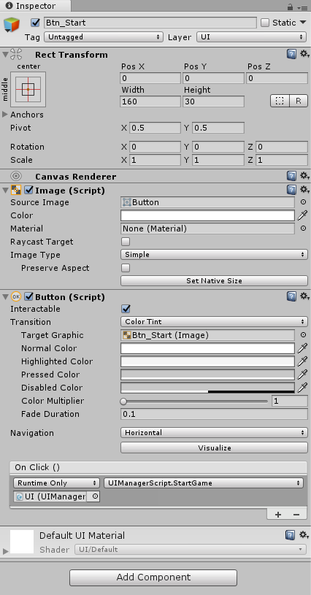
Unity视图与基础操作
Inspector视图
存放游戏对象、游戏资源、游戏设置以及展示描述信息的地方。
无论是在Project视图中选择一个游戏对象，还是在Hierarchy视图中选择一个游戏资源，Inspector视图都会被打开，展示选择对象的所有描述信息。

Slide 55
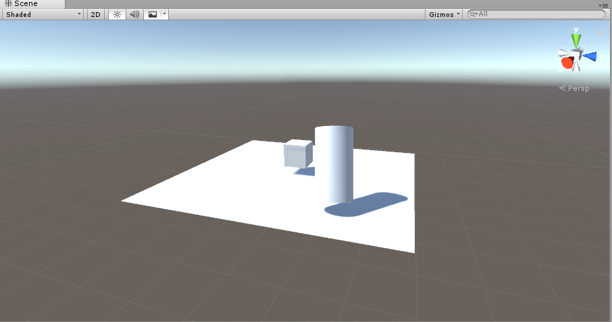
Unity视图与基础操作
Scene视图
存放游戏中的模型资源

Slide 56
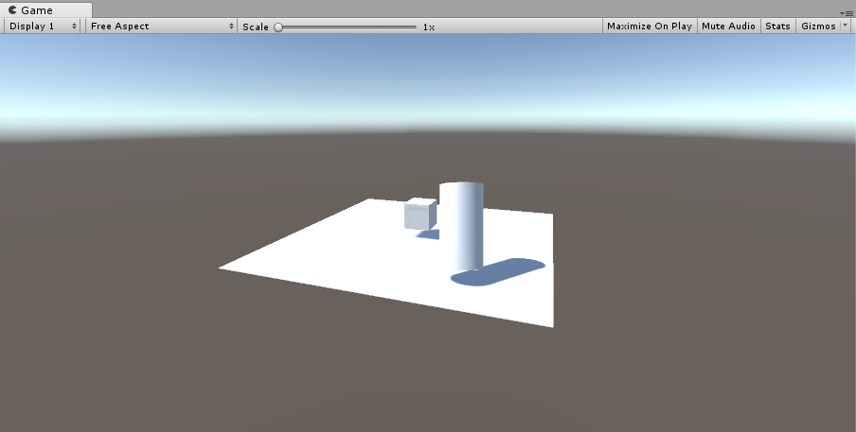
Unity视图与基础操作
Game视图

Slide 57
本章小结
Unity编辑器结构
五大视图
了解菜单栏和视图之间的对应关系
作业
在自己的电脑上安装Unity 3D，熟悉五大视图

